Slide 1
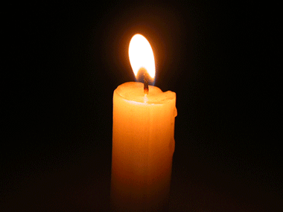

Slide 2
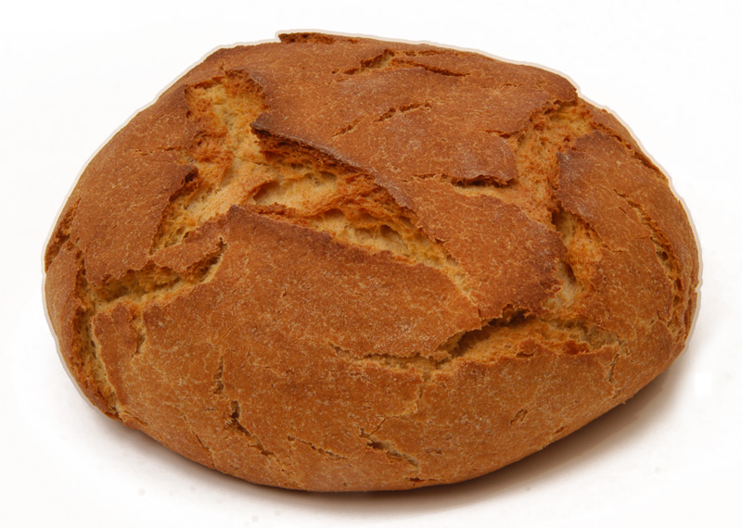

Slide 4
Isus je obećao apostolima da će uvijek biti sa svojom Crkvom i to upravo i čini preko sakramenata!

Slide 5
7 sakramenata

Slide 6
Krštenje

Slide 7
Potvrda

Slide 8
Euharistija

Slide 9
Ispovijed

Slide 10
Bolesničko pomazanje

Slide 11
Sveti red

Slide 12
Ženidba

Slide 13
SAKRAMENTI
INICIJACIJE | OZDRAVLJENJA | U SLUŽBI ZAJEDNICE
krštenje euharistija potvrda | pomirenje bolesničko pomazanje | sveti red ženidba

